Slide 1
10. 사람의 시각을 닮은 신경망

Slide 2
3
1
공간 정보 표현을 위한 데이터 표현
13
2
컨볼루션 필터
이미지에 컨볼루션 필터 적용
3
17
컨볼루션 필터 설계의 문제점
4
21
TensorFlow를 이용한 실습
5
24

Slide 3
다차원 데이터 표현
지금까지 살펴본 신경망은 데이터를 구성하고 있는 특징들을 고려하지 않음
데이터들의 차원은 서로 독립적이라고 보았음
(70 , 20)
(80 , 40)
(90 , 90)
.
.
.
(국어, 영어)
(20 , 70)
(40 , 80)
(90 , 90)
(영어,국어)

Slide 4
위치 정보가 중요한 다차원 데이터 표현
시각적으로 다르게 인식할 수 있는 패턴임에도 신경망 알고리즘에서는 구분하지 않았음
1 2 3 4
2 3 1 4

Slide 5


영상 데이터 표현
인간의 시각 정보 체계를 신경망에서 반영하고 있지 않음

Slide 6
주변 정보를 고려한 데이터 표현
주변 특징 정보를 포함한 표현 혹은 인코딩 방법 필요
1차원 신호
특징 간 위치정보를 나타내는 데이터를
인코딩할 때는 이들을 구분할 수 있어야 함
10 | 110 | 120
120 | 110 | 100
190 | 110 | 11
2차원 신호
200 | 200 | 225
200 | 225 | 210
150 | 8 | 80
190 | 0 | 0
190 | 225 | 150
190 | 200 | 200

Slide 7
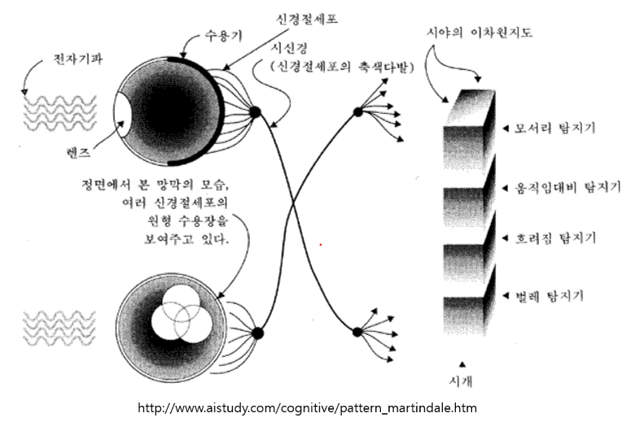
생물학적 영감
시신경에는 단순한 특정 자극에 반응하는 필터가 존재

Slide 8
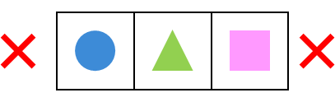
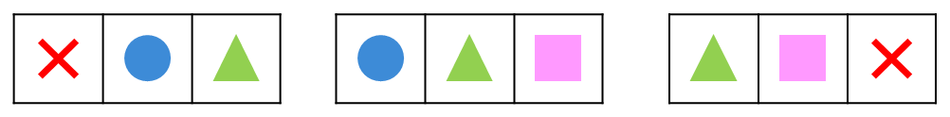
공간 정보 인코딩
주변의 특징 정보를 추가해 데이터의 특징 차원을 늘림
3차원
9차원

Slide 9
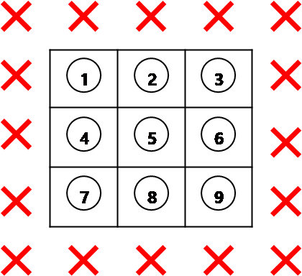
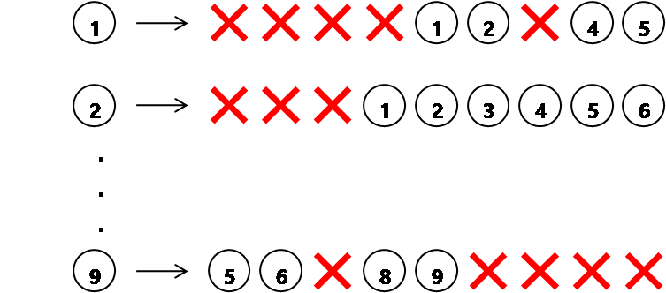
선형 함수 조합의 한계
특징 수 증가 → 신경망 크기 증가 → 최적화된 학습 결과를 얻기 어렵고,
충분한 양의 데이터 확보의 어려움 발생
9차원
81차원
예) 128X128 영상 데이터 인코딩 -> 16384 X 9 =147456 차원

Slide 10
효율적인 인코딩 #1
한 개의 특징에 주변 정보를 포함해서 정의: 주변 정보 평균
> 특징의 수를 유지하면서 같은 밝기 값을 갖는데 주변의 밝기 정보에 따라 값이 다르게 나옴
평균 :
200+200+225… / 9
= 166
200 | 200 | 225
200 | 225 | 210
150 | 8 | 80
190 | 220 | 220
190 | 225 | 150
190 | 200 | 200
평균:
190+200+220… / 9
=198

Slide 11
효율적인 인코딩 #2
200 | 200 | 225
200 | 225 | 210
150 | 8 | 80
190 | 220 | 220
190 | 225 | 150
190 | 200 | 200
상하좌우 4개
수직 2개
200 | 200 | 225
200 | 225 | 210
150 | 8 | 80
190 | 220 | 220
190 | 225 | 150
190 | 200 | 200
168
208

Slide 12
효율적인 인코딩 #3
한 개의 특징에 주변 정보를 포함해서 정의 : 뺄셈 연산 사용
200 | 200 | 225
200 | 225 | 210
150 | 8 | 80
190 | 100 | 220
190 | 225 | 150
190 | 200 | 200
위아래의 차
위아래의 차
200 | 200 | 225
200 | 225 | 210
150 | 8 | 80
190 | 100 | 220
190 | 225 | 150
190 | 200 | 200
200 – 8 = 192
100 – 200 = -100

Slide 13

2D 컨볼루션
컨볼루션 : 주변 정보를 인코딩하는 방법
(a) 입력 영상
(b) 컨볼루션 필터
출력 픽셀 값 :
  입력 화소와 이웃한 각 화소에 가중치를 곱한 합을 출력 화소로 생성
$$\sum_{k=1}^{K}{I_{K}×M_{K}}$$
output =

Slide 14
2D 컨볼루션
평균을 이용한 주변 정보 인코딩은 전체 데이터가 가중치 1/9로 구성된 행렬을
사용해 표현할 수 있음
200 | 200 | 225
200 | 225 | 210
150 | 8 | 80
190 | 0 | 0
190 | 225 | 150
190 | 200 | 200
200 | 200 | 225
200 | 225 | 210
150 | 8 | 80
1/9 | 1/9 | 1/9
1/9 | 1/9 | 1/9
1/9 | 1/9 | 1/9
*
192
190 | 0 | 0
190 | 225 | 150
190 | 200 | 200
1/9 | 1/9 | 1/9
1/9 | 1/9 | 1/9
1/9 | 1/9 | 1/9
123
*

Slide 15
2D 컨볼루션
밝기차이를 인코딩하는 필터
200 | 200 | 225
200 | 225 | 210
150 | 8 | 80
190 | 0 | 0
190 | 225 | 150
190 | 200 | 200
200 | 200 | 225
200 | 225 | 210
150 | 8 | 80
0 | +1 | 0
0 | 0 | 0
0 | -1 | 0
*
192
190 | 0 | 0
190 | 225 | 150
190 | 200 | 200
0 | 0 | 0
+1 | 0 | -1
0 | 0 | 0
-10
*

Slide 16
2D 컨볼루션을 이용한 특징 검출
다수의 필터를 정의해 입력 영상의 기하학적 특징 파악
filter
output image
0 | 0 | 0
1 | 1 | 1
0 | 0 | 0
0 | 0 | 0
1 | 1 | 1
0 | 0 | 0
*
Input image
0 | 1 | 0
0 | 1 | 0
0 | 1 | 0
0 | 0 | 0
0 | 1 | 0
0 | 0 | 0
*

Slide 17
다층 신경망 학습
주변 9개의 점을 사용하기 때문에 가장자리 점을 제외하고 필터를 적용
> 실제 컨볼루션 신경망에서는 학습 데이터를 통해 필터 계산
1 | 10 | 1 | 10 | 1
10 | 50 | 0 | 9 | 5
10 | 50 | 50 | 80 | 10
0 | 50 | 20 | 0 | 0
1 | 1 | 0 | 0 | 50
 | 20
1/9 | 1/9 | 1/9
1/9 | 1/9 | 1/9
1/9 | 1/9 | 1/9
*
(1x1 + 10x1 +1x1 + 10x1 + 50x1 + 0x1 + 10x1+ 50x1 + 50x1)/9 =20.22222..= 20
1 | 10 | 1 | 10 | 1
10 | 50 | 0 | 9 | 5
10 | 50 | 50 | 80 | 10
0 | 50 | 20 | 0 | 0
1 | 1 | 0 | 0 | 50
 | 20 | 28
1/9 | 1/9 | 1/9
1/9 | 1/9 | 1/9
1/9 | 1/9 | 1/9
*
(10x1 + 1x1 +10x1 + 50x1 + 0x1 + 26x1 + 50x1+ 50x1 + 80x1)/9 =28.88888..= 28

Slide 18
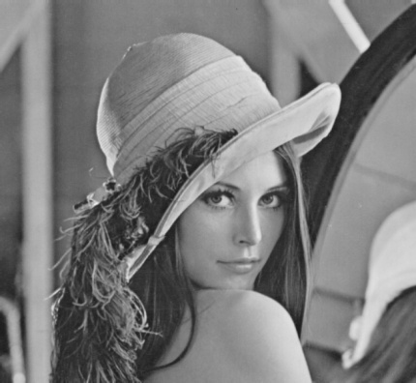
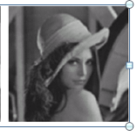
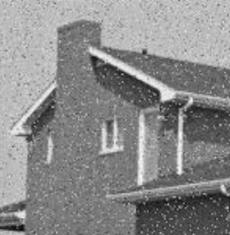
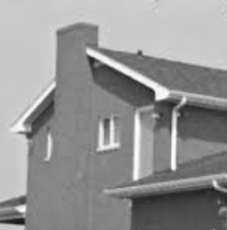
2D 컨볼루션을 이용한 영상 처리 #1
평균 컨볼루션 필터 : 영상을 흐리게 하거나 단순 노이즈 제거
1/9 | 1/9 | 1/9
1/9 | 1/9 | 1/9
1/9 | 1/9 | 1/9
*
*
1/9 | 1/9 | 1/9
1/9 | 1/9 | 1/9
1/9 | 1/9 | 1/9
*

Slide 19
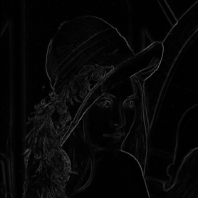
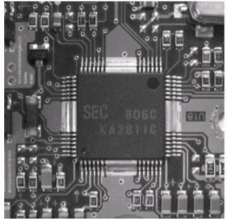
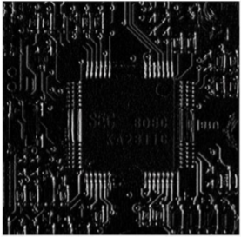
2D 컨볼루션을 이용한 영상 처리 #2
엣지 컨볼루션 필터 : 수평 및 수직 엣지 검출에 유용
0 | -1 | 0
0 | 0 | 0
0 | 1 | 0
*
0 | 0 | 0
-1 | +1 | 0
0 | 0 | 0
*

Slide 20
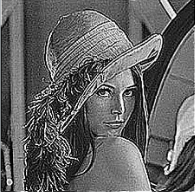
2D 컨볼루션을 이용한 영상 처리 #3
샤프닝 컨볼루션 필터 : 밝기의 경계 영역에서 값이 커짐
-1 | -1 | -1
-1 | 9 | -1
-1 | -1 | -1
*

Slide 21
영상을 위한 컨볼루션 필터 설계의 어려움
영상의 기하학적 변화에도 강인하도록 필터가 설계되어야 함
A
A
크기
A
A
A
A
각도
A
A
A
밝기
A
A
위치
A

Slide 22
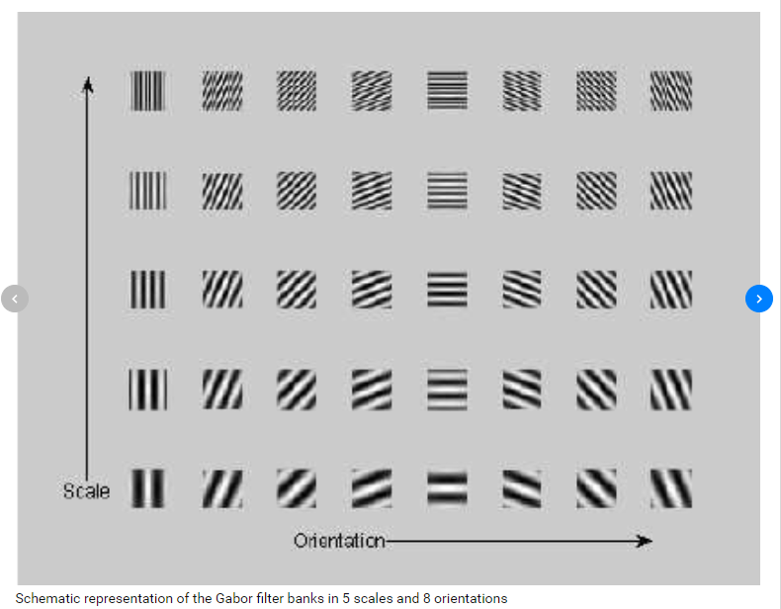
영상을 위한 컨볼루션 필터 설계의 문제점
필터 수가 많아지면 차원 수가 늘어나 계산 복잡도가 급격히 높아짐

Slide 23
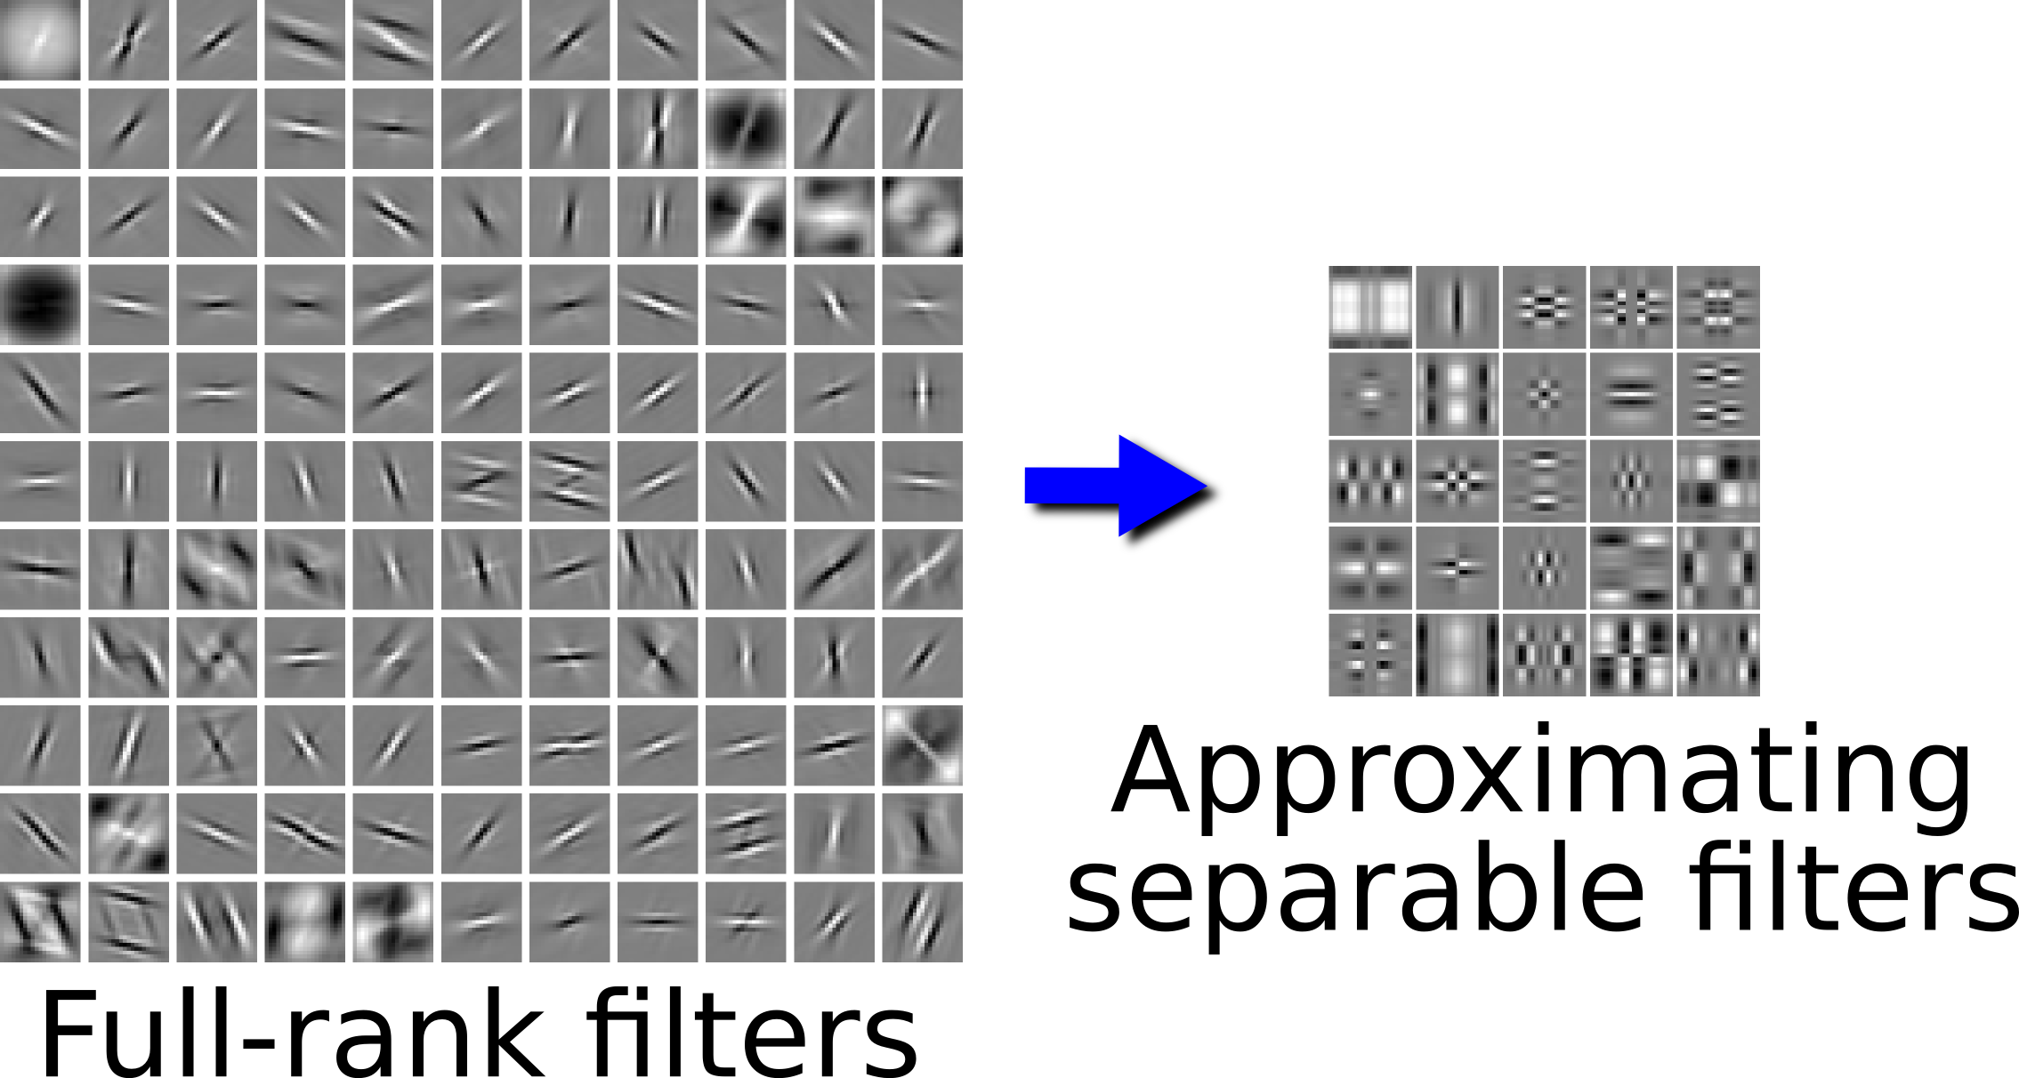
영상을 위한 컨볼루션 필터 설계의 문제점
컨볼루션 신경망 : 학습을 통해 필터를 설계
Approximating
Separable filters
Full- rank filters
R. Rigamonti; V. Lepetit; P. Fua : Learning Separable Filters. 2012.

Slide 24
TensorFlow 실습
1D 컨볼루션 필터
2D 컨볼루션 필터
영상에 대한 이해
Python 영상 입출력
컨볼루션 필터를 이용한 영상 처리

